Slide 1
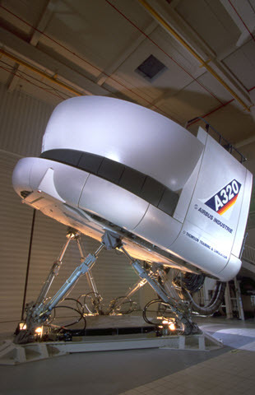

Plateforme 6 axes

Slide 2
Plan
Présentation générale de la plateforme
Généralités
Chaine fonctionnelle
Schéma cinématique
Graphe des liaisons
Capteurs et actionneurs
Objectif du TP
Modélisation d’un mouvement circulaire
Procédé et pertinence du modèle
Résultats
Réalisation d’un mouvement de translation rectiligne uniforme
Création du fichier informatique de commande E/S
Résultats
Commentaires et écarts

Slide 3
Présentation de la plateforme

Slide 4
Généralités
Cette plateforme est constituée de six actionneurs linéaires (vérins), reliés à une base et un plateau.
Ces vérins permettent de mettre en mouvement la plateforme afin de reproduire un mouvement fidèle à celui voulu dans les simulateurs de vol par exemple.

Slide 5
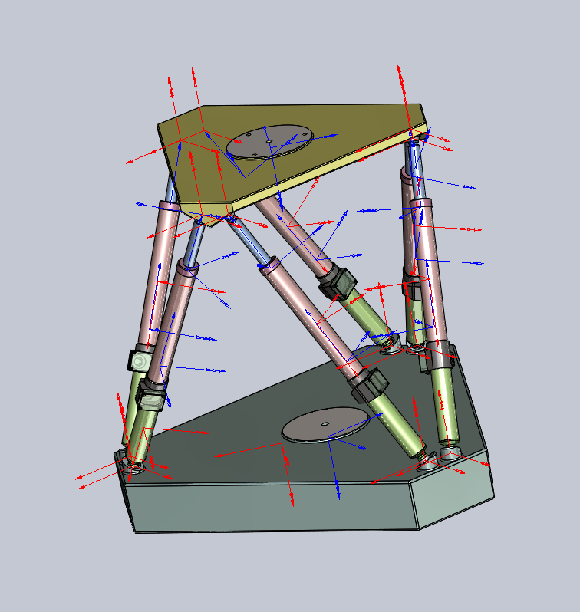
Le système dans ces conditions possède 12 degrés de libertés (il y a 30 équations pour 42 inconnues).
6 de ces degrés sont des mobilités internes liées à la rotation des vérins et les 6 autres sont utiles et permettent le mouvement de la plateforme grâce au mouvement de glissière des vérins.

Slide 6
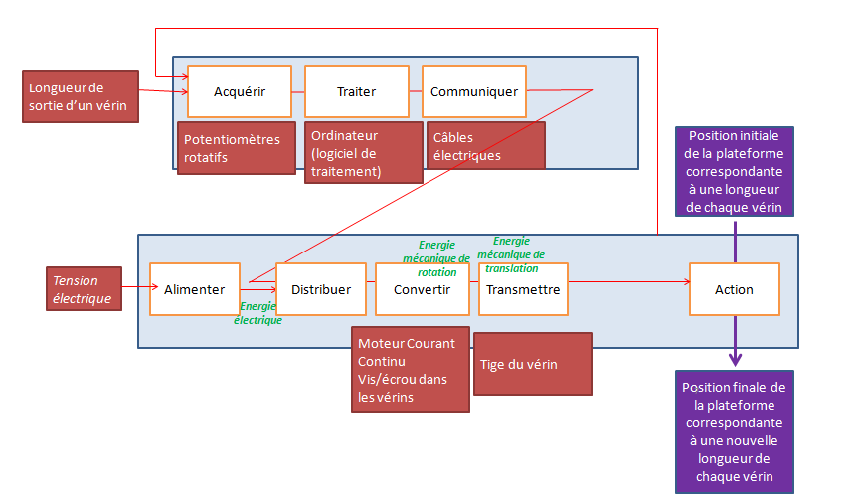
Chaine fonctionnelle
Interface Homme/Machine

Slide 7
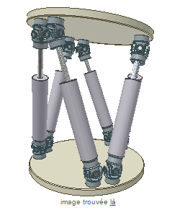
Graphe des liaisons
La plateforme est composée au départ de:
- 6 liaisons rotules entre les vérins et la base
- 6 liaisons rotules entre les vérins et la plateforme
- 6 liaisons glissières pour les vérins (il s’agit au départ de liaisons pivot mais la rotation des vérins n’étant pas possible dans le système réel cela correspond à une glissière)

Slide 9
Schéma cinématique
7
Plateforme
2
2’
1’
1

Slide 10
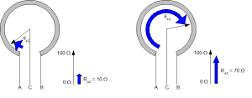
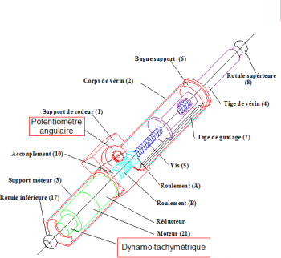
Les capteurs
Potentiomètre angulaire : Grace au principe du diviseur de tension (un angle correspond à une résistance et donc à une division de la tension d’entrée) sert à mesurer « indirectement » la longueur du vérin.
Cette mesure se fait par l'intermédiaire du système roue et vis sans fin et du système vis écrou.

Slide 11
Génératrice tachymétrique :
qui permet de mesurer et contrôler la vitesse de rotation du moteur à courant continu.
La tension qu’elle délivre est proportionnelle à la vitesse de rotation du moteur.

Slide 12
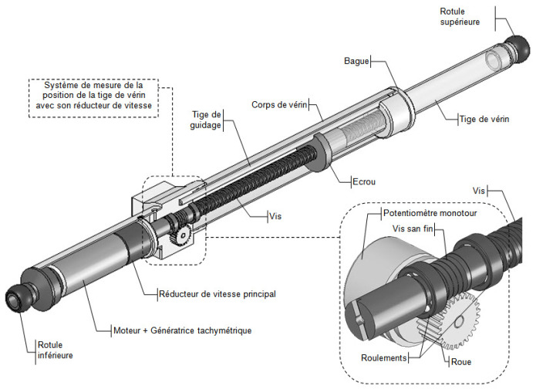
Les actionneurs/Transmetteurs
Système Roue/Vis sans fin : permet d'adapter la puissance mécanique de rotation en modifiant la vitesse de rotation (relié au potentiomètre rotatif qui contrôle la sortie du vérin, donc la vitesse de rotation du moteur) ainsi que le couple transmis.

Slide 13
Système Vis écrou: permet de transformer la puissance mécanique de rotation en puissance mécanique de translation (l’écrou étant bloqué par une tige de guidage, il ne tourne pas).

Slide 14
Objectif du TP

Slide 15
Définir le déplacement des vérins permettant d’obtenir un mouvement de translation rectiligne uniforme de la plateforme, dans un plan horizontal, et à une vitesse constante de 0.01m/s.

Slide 16
Modélisation d’un mouvement circulaire

Slide 17
Procédé et pertinence du modèle
On fait l’acquisition du mouvement de la plateforme (commandé par un fichier Cercle.ste fourni sur le PC contrôle) en pointant, à intervalle de temps constant (Δt = 0,031828393 s), la position d’une cible rouge, grâce à une caméra fixée.
Le traitement de l’image et la sauvegarde des coordonnées au cours du temps se fait par Python puis Excel.

Slide 18
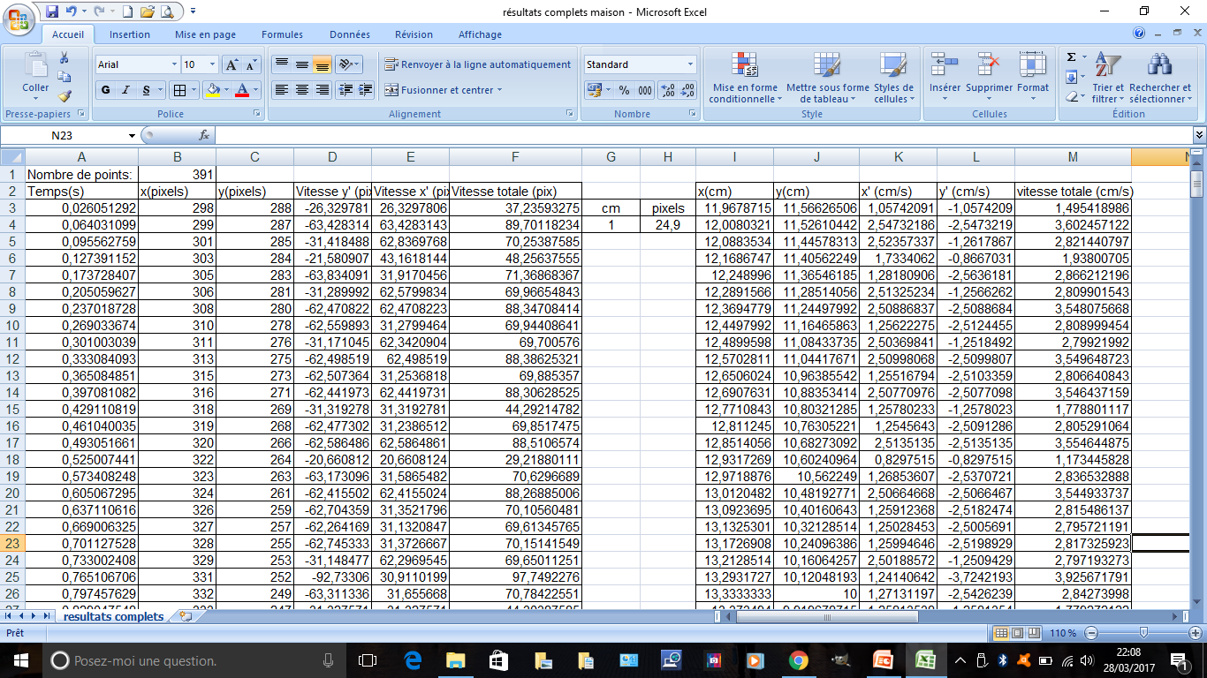

Slide 19
Ce type de mesure ne permet pas d’affirmer que le mouvement est un mouvement de translation. En effet, la caméra ne détectera par exemple pas une rotation de la cible sur elle-même.
En revanche, si l’on admet que le mouvement est restreint à un plan, on pourra, avec cette technique, assurer que la trajectoire est rectiligne.
Ainsi, avec la même hypothèse, on peut en déduire la vitesse de déplacement.

Slide 20
Résultats
Composantes sinusoïdales en quadrature de phase, caractéristique d’un mouvement circulaire

Slide 22
Vitesse (cm/s)
Le bruit est dû à la méthode de dérivation (instantanée) choisie :

Slide 23
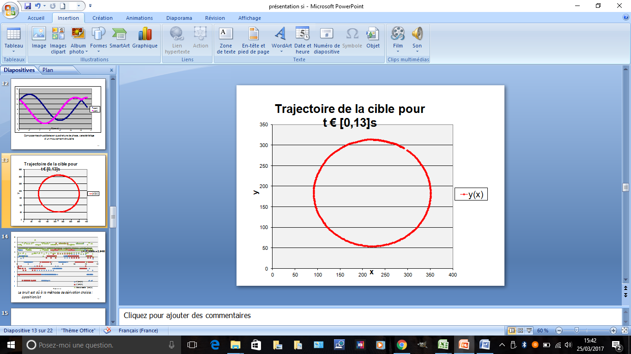
Bilan des résultats
On obtient donc bien un mouvement :
Translation circulaire
Uniforme
de vitesse constante
≈ 2.8 cm/s
Vitesse = - 0.0093 x + 2.8493
≈ 2.8493

Slide 24
Mouvement de translation rectiligne uniforme

Slide 25
Création du fichier informatique de la loi E/S
Nous voulons mettre en place un modèle pour imposer au système un mouvement de translation rectiligne, dans un plan horizontal, à une vitesse constante de 0.01 m/s, et selon l’axe
Pour cela il faut imposer une liaison glissière d’axe une arrête de la base, et ayant la direction voulue.

Slide 26
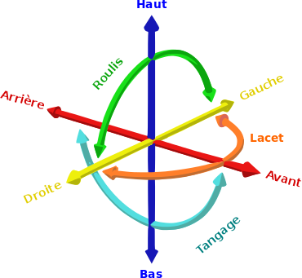
Lorsque l’on impose ce mouvement les mobilités internes disparaissent. Il ne reste plus que 6 degrés de liberté des glissières permettant de modéliser, alors, 6 rotations et 6 translations.

Slide 27
On simule ce mouvement sur meca3D et récupère les points (400 positions différentes) afin d’obtenir les résultats du mouvement simulé pour la loi E/S.
Après traitement sur Excel puis sous Python pour convertir le fichier de points, celui-ci est près à être utilisé par le logiciel installé sur le PC commande, afin de donner la consigne de mouvement à la plateforme.

Slide 28
Résultats
y = 1*x + y0
y = 0

Slide 29
y = 1
T (en s)

Slide 30
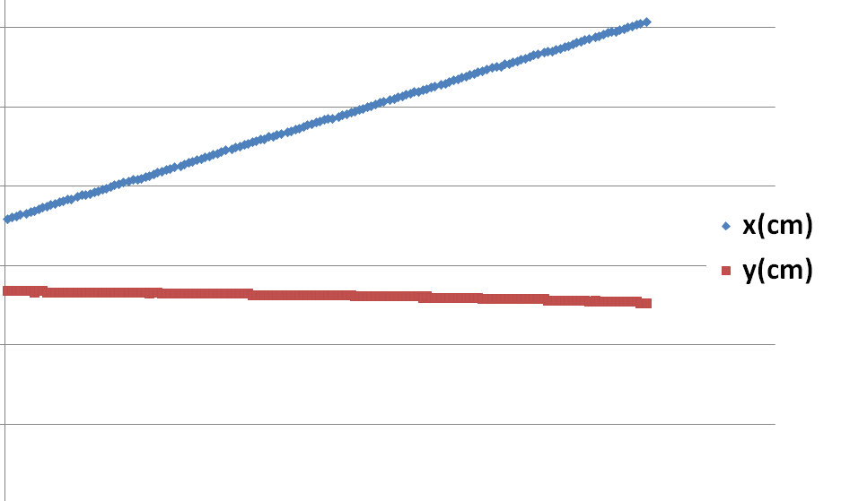
Bilan des résultats
On obtient bien un mouvement de translation rectiligne selon l’axe désiré :
Uniforme : vitesse constante égale à 1 cm/s
y = -0.0053 x + 1.0688
≈ 1

Slide 31
Commentaires et Ecarts

Slide 32
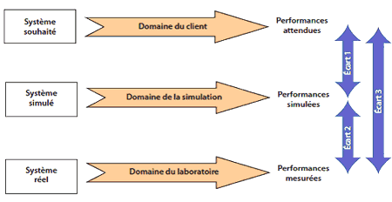
Ecarts
Dans notre cas, Ecart 3 = 0 car la demande client est exactement le programme élaboré sur SolidWorks (supposé parfait) puis simulé sur Meca3D, avant d’être exporté sur la machine effectrice.
Ainsi, seule la réponse de la machine à une telle sollicitation peut différer des attentes.

Slide 33
On obtient :
Mouvement de translation.
Trajectoire contenue dans le plan (Oxy) pour t ∈ [0,5]s. Cela diffère du mouvement attendu et programmé : entièrement dans le plan pour toute la durée du mouvement (12 s).
Mouvement presque exclusivement selon l’axe Cela est fidèle aux attentes.
Ecart(trajectoire) =
≈ 5.8 %

Slide 34
- La vitesse est pratiquement constante et conforme aux attentes :
≈
Ainsi, Ecart(vitesse) = 0.688mm/s ≈ 6.43%

Slide 35
Source des écarts
Procédure d’acquisition de l’image (difficulté de pointer précisément le centre de la cible).
Imprécisions induites par la technique d’obtention de la vitesse (dérivée instantanée).
Vérins en fin de course et usés. Cela peut expliquer la différence de trajectoire de la plateforme entre la simulation et la réalité.
Un éventuelle erreur de transcription de Python du fichier modélisateur issu de Meca3D. 

Slide 36


